Slide 1
Тема: Надзвичайні ситуації природного, техногенного, воєнного і соціально-політичного характеру.
Причини виникнення та класифікація надзвичайних ситуацій.
Загальні ознаки надзвичайних ситуацій.
Рівні надзвичайних ситуацій.

Slide 2
Надзвичайна ситуація - обстановка на окремій території чи суб’єкті господарювання на ній або водному об’єкті, яка характеризується порушенням нормальних умов життєдіяльності населення,
спричинена катастрофою, аварією, пожежею, стихійним лихом, епідемією, епізоотією, епіфітотією,
застосуванням засобів ураження або іншою небезпечною подією,
що призвела (може призвести) до виникнення загрози життю або здоров’ю населення, великої кількості загиблих і постраждалих, завдання значних матеріальних збитків, а також до неможливості проживання населення на такій території чи об’єкті, провадження на ній господарської діяльності

Slide 4
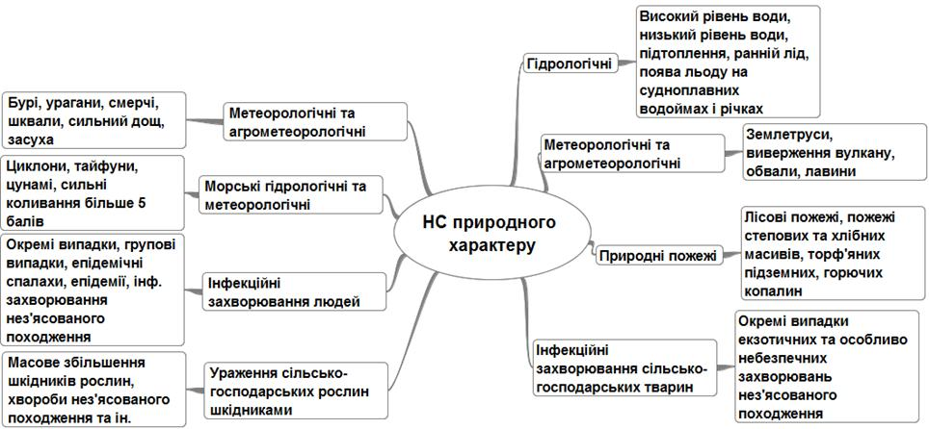

Slide 5
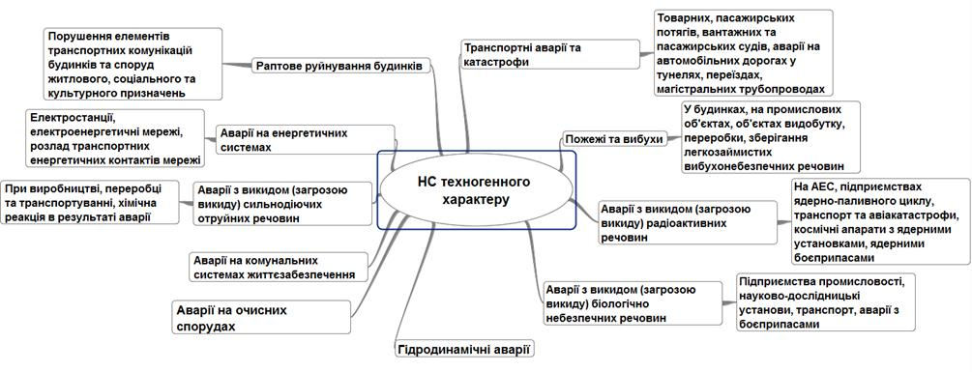

Slide 10
Вражаючі фактори надзвичайних ситуацій

Slide 11
наявність або загроза загибелі людей
значне погіршення умов життєдіяльності
істотне погіршення стану здоров’я людей
заподіяння економічних збитків
Загальні ознаки НС

Slide 12
Пандемія – це поширення захворювання у світових масштабах. Пандемія відбувається тоді, коли з'являється новий вірус грипу і поширюється по всьому світу, а населення немає імунітету до вірусу, а також ефективних засобів профілактики, тобто вакцинації та лікування.
Епідемія – тип хвороби, який поширюється зі швидкістю, що перевищує очікування фахівців. Це масове поширення інфекційного захворювання серед населення за короткий проміжок часу.

Slide 14
Будьте здорові!

